Slide 1

Implémentez un modèle de scoring
Problématique
Données
Modélisation
Tableau de bord
Conclusions
Projet 7
Classification binaire à partir de la base de données “Home Credit” de Kaggle
Dashboard d’aide à la décision d’octroi de prêt
Maryse Muller | Parcours Data Scientist | 02/02/21

Slide 2
Problématique | Décision d’octroi de prêts bancaires
Le contexte :
Une société financière propose des crédits à la consommation pour des particuliers
Elle dispose d’une base de données de nombreux clients ayant déjà obtenu un prêt et de leur historique de remboursement
Elle voudrait utiliser ces données pour faciliter la décision au sujet des dossiers de demande de prêt en cours
Le besoin :
L’entreprise a besoin d’un outil pour :
optimiser les décisions d’octroi ou de refus (plus rentables)
rationaliser la prise de décision (moins arbitraires)
justifier les décisions auprès de leurs clients (plus transparentes)

Slide 3
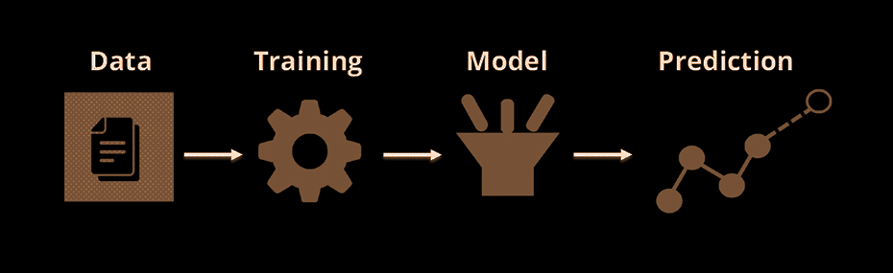

Problématique | Le projet
1. Construire un modèle donnant une prédiction sur la probabilité de défaut d'un client :
décision rationnelle
optimisation du chiffre d’affaire
protection des clients
2. Construire un dashboard interactif :
permettant d'interpréter les prédictions du modèle
d’améliorer la connaissance client
de justifier les décisions auprès du client

Slide 4
Problématique | Démarche
Traitement des données
Agrégation des données
Nettoyage
Création de variables
Analyse exploratoire
Sélection de variables
Modélisation
Préparation des variables
Réduction du déséquilibre
Choix d’une métrique
Sélection d’un modèle
Optimisation du modèle
Tableau de bord
Mise en production du modèle (API Flask)
Réalisation d’un dashboard
Mise en service du dashboard déployé

Slide 5



Données | Origine et contenu
Données bancaires du groupe américain “Home Credit” anonymisées
mises à disposition du public dans le cadre d’une compétition Kaggle
séparées en deux groupes :
un groupe étiqueté (train)
(307 511 clients) destiné à l’entraînement
un groupe non étiqueté (test)
(48 744 clients) initialement destiné à l’évaluation de la compétition

Slide 6
Données | Structure des données
9 fichiers tableur (.csv)
informations personnelles socio-économiques et comportementales
informations sur les crédits antérieurs
dossiers de crédits chez “Home Credit”
la description des colonnes des différentes tables
Application_{train|test}.csv
SK_ID_CURR
SK_ID_CURR
previous_applications
bureau
SK_ID_PREV
SK_ID_PREV
POS_CASH_balance
credit_card_balance
SK_ID_BUREAU
SK_ID_PREV
bureau_balance
instalments_payments

Slide 7
Données | Préparation des données
Agrégation des données
Nettoyage
Création de variables
Analyse exploratoire
Sélection de variables
Création de nouvelles variables (feature engineering) :
ratio de jours travaillés depuis la naissance
ratio d’endettement par rapport au revenu
revenu par personne du foyer ...
élimination des variables contenant trop de valeurs manquantes (>55%)
imputation par la moyenne (quantitatives) ou par la valeur la plus fréquente (catégorielles)
1 ligne par client et 1 colonne par variable
agrégation (moyenne, la somme, le maximum ou l’amplitude)

Slide 8
Données | Préparation des données
Agrégation des données
Nettoyage
Création de variables
Analyse exploratoire
Sélection de variables
Une base de données conséquente (300 000 clients environ, 220 variables)
Un déséquilibre sur les classes à prédire ( 8% - 92% )
Des variables à faible variance
Des variables à fort potentiel de prédiction
pas de projection de variables (conserver l’interprétabilité)
sélection de variables sur le sens, sur la corrélation, sur la variance, puis sur l’importance
NB : Les stratégies d’encodage des données catégorielles, et de rééchantillonnage des données seront incluses dans le pipeline qui comprendra la préparation des données et la classification pour optimisation ultérieure.

Slide 9
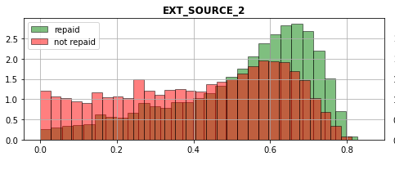
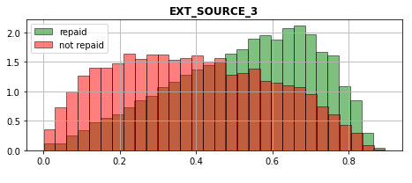
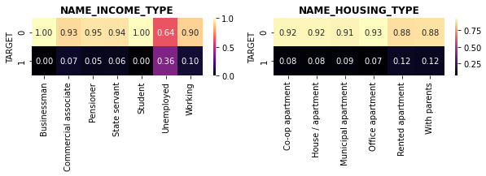
Données | Analyse exploratoire
Une base de données conséquente (300 000 clients environ, 220 variables)
Un déséquilibre sur les classes à prédire ( 8% - 92% )
Des variables à faible variance
Des variables à fort potentiel de prédiction

Slide 10
Données | Déséquilibre des classes à prédire
Problématique
Impact sur l’entraînement (informations de la classe majoritaire éclipse la classe minoritaire)
Impact sur l’évaluation du modèle (exemple : ‘accuracy’ toujours élevée)
Stratégies mises en oeuvre dans ce projet :
ré-échantillonnage par (sur/sous-échantillonnage)
métrique personnalisée (pénalise les faux négatifs) pour l’optimisation
utilisation d’un modèle sensible au coût (cost-sensitive) et attribution de poids supérieurs pour les erreurs commises sur la classe minoritaire (faux négatifs)
ajustement du seuil de décision du classifieur

Slide 11
Modélisation | Démarche
1
2
3
4
Sélection d’un modèle (PyCaret)
Choix d’une métrique
Optimisation du modèle (Optuna)
Evaluation
finale
préparation automatique des données (encodage, sur-échantillonnage)
balayage de 15 modèles
cross-validation sur jeu d’entraînement
choix d’une métrique adaptée au déséquilibre
création d’une métrique personnalisée
pénalisation des erreurs les plus coûteuses
pipeline incluant le traitement des données
cross-validation
optimisation des hyperparamètres (3 étapes)
ajustement du seuil de décision
métrique personnalisée
réentraînement final du modèle sur tout le jeu d’entraînement
utilisation exclusive du jeu de test (validation)

Slide 12
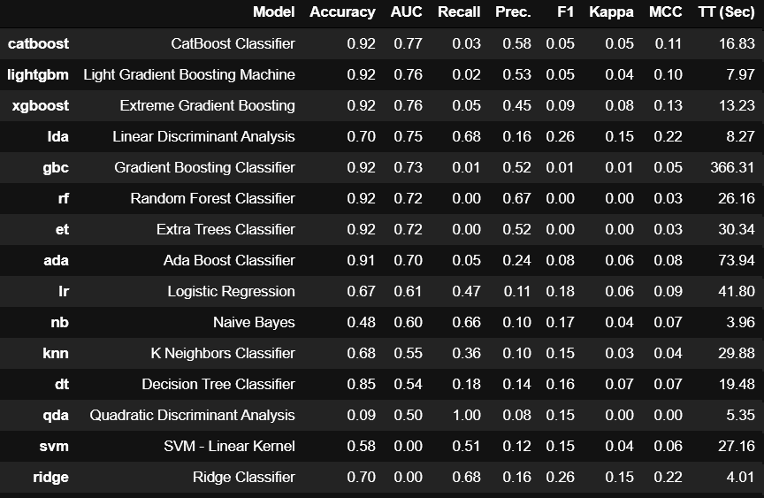
Modélisation | Sélection d’un modèle
Jeu de données train divisé (de manière stratifiée) en 2 :
“jeu d’entraînement” (80% soit 246 000 clients)
“jeu de test” (61 500 clients).
Utilisation de la fonction ‘compare_models’ de PyCaret :
balayage de 16 modèles de classification
hyperparamètres par défaut
validation croisée sur tout le jeu d’entraînement
de nombreuses métriques
préparation automatique des données :
la complétion des valeurs manquantes,
l’encodage des variables catégorielles
l’élimination des outliers,
le sur-échantillonnage (SMOTE)
Comparaison des scores obtenus lors du balayage des modèles de classification par PyCaret

Slide 13
Modélisation | Sélection d’un modèle
modèle LGBM
(Light Gradient Boosting Model)
Critères retenus du meilleur modèle :
la performance sur des métriques adaptées aux problèmes déséquilibrés
la rapidité d’apprentissage
la sensibilité du modèle au coût avec possibilité de pondération des erreurs sur la classe positive

Slide 14


Modélisation | Création d’une métrique personnalisée
tous les clients faisant défaut
Métrique permettant de minimiser les pertes de la banque
⇒ pénalise davantage les faux négatifs (crédits octroyés à tort) que les faux négatifs
avec
tous les clients ne faisant pas défaut
et
 |  | Réalité
 |  | 0: remboursé | 1: non remboursé
Prédiction | 0: remboursé | Vrais négatifs (TN) | Faux négatifs (FN)
 | 1: non remboursé | Faux positifs (FP) | Vrais négatifs (TN)
NB : “niveau” de gain, mais pas gain réel puisque ne tient pas compte de la somme prêtée

Slide 15
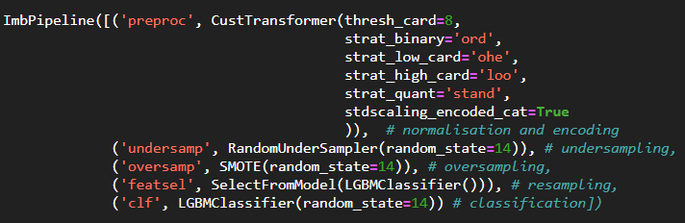
Modélisation | Définition d’un pipeline à optimiser
Le modèle optimisé est un pipeline à 5 étapes :
prétraitement des données
sous-échantillonnage aléatoire
sur-échantillonnage par création d'échantillons synthétiques
sélection de variables à partir de leur importance
classifieur binaire LGBM
⇒ Optimisation en 3 étapes des groupes de paramètres du pipeline

Slide 16

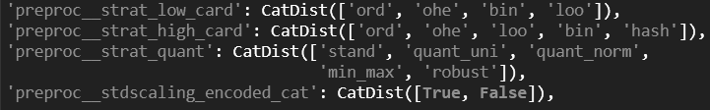
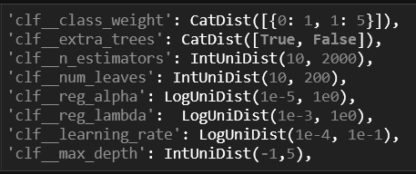
Modélisation | Optimisation en 3 étapes
Entraînement du modèle sur la fonction de perte par défaut de LGBM, “binary log loss” :
L’optimisation des hyperparamètres s’est faite en 3 étapes avec la fonction OptunaSearchCV de l’implémentation Optuna de recherche bayésienne, en évaluant le modèle par notre métrique personnalisée de “niveau de gain” décrite plus haut.
Etape 1 : Optimisation de la réduction du déséquilibre
Etape 2 : Optimisation de la préparation des données
Etape 3 : Optimisation des paramètres du modèle de classification

Slide 17
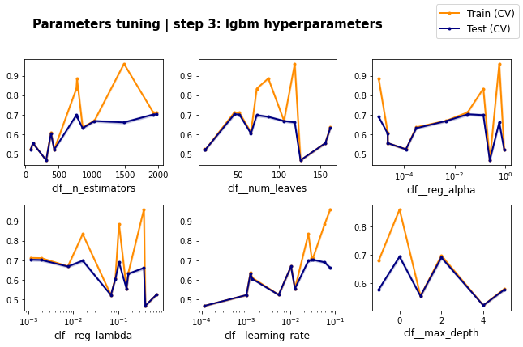
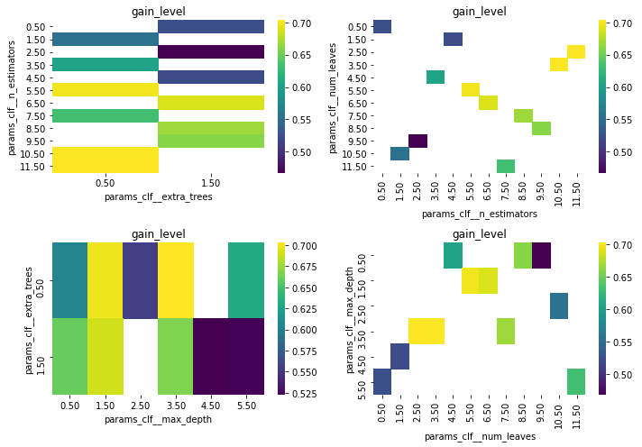
Modélisation | Optimisation en 3 étapes
L’optimisation par recherche bayesienne avec la fonction OptunaSearchCV de l’implémentation Optuna (métrique : niveau de gain)

Slide 18
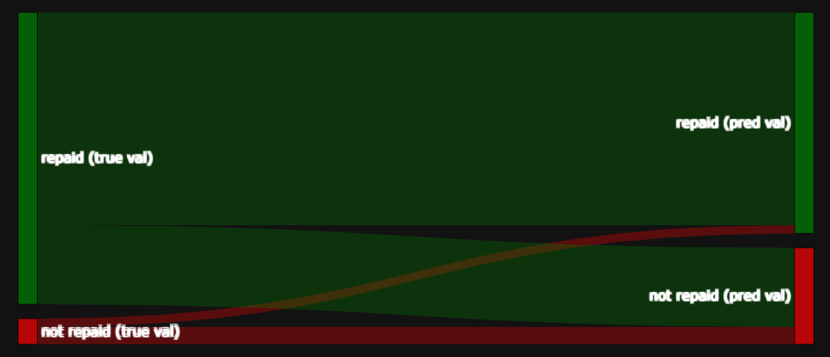
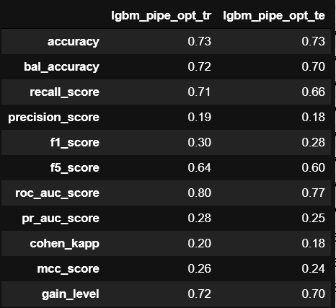
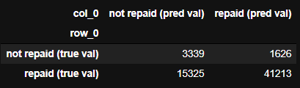
Modélisation | Évaluation du modèle
Best trial on 12 trials:
Value: 0.703273475881395
Params:
preproc__strat_binary: ord
preproc__strat_low_card: loo
preproc__strat_high_card: ohe
preproc__strat_quant: quant_uni
preproc__stdscaling_encoded_cat: False
undersamp__sampling_strategy: 0.1735
oversamp__sampling_strategy: 0.2877
featsel__max_features: 51
clf__class_weight: {0: 1, 1: 5}
clf__boosting_type: gbdt
clf__extra_trees: False
clf__n_estimators: 1968
clf__num_leaves: 46
clf__reg_alpha: 0.03255239926668971
clf__reg_lambda: 0.0011357577682075705
clf__learning_rate: 0.03232137380592761
clf__max_depth: 2
L’évaluation finale du modèle a été faite en utilisant le jeu de test.
Matrice de confusion du modèle final sur le jeu de test
Scores du modèle final, calculé sur le jeu de test.

Slide 19
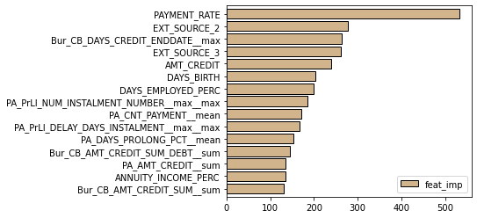
Modélisation | Évaluation du modèle
Evaluation via une métrique reflétant les performances
⇒ pas de garantie sur la facilité à interpréter les résultats sur des critères liés au métier.
Importance globale du modèle LGBM
utilisation de l’attribut .feature_importances_.
⇒ comptage du nombre de fois que la variable est utilisée dans le modèle (option ‘split’)
Problèmes de l’interprétation globale de le cas du LGBM
puissance et leur performance, mais résultats assez peu interprétables
relations complexes entre les variables qui sont propres à des individus ou groupes d’individus particuliers
⇒ pertinence d’une mesure de l’interprétabilité locale des variables

Slide 20
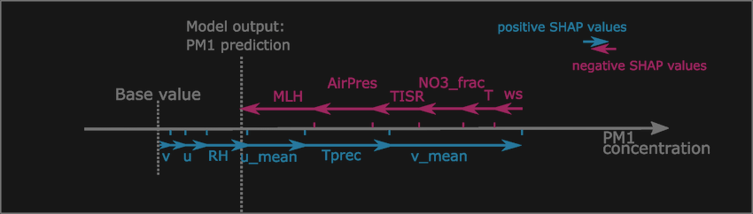
Modélisation | Interprétabilité locale des résultats
outils mathématiques hérités de la théorie des jeux (Shapley’s values)
Utilisation d’une version simplifiée de ces valeurs de Shapley (package SHAP)
mesure claire et facile à interpréter de l’importance du rôle de chaque variable pour un groupe de prédictions ou une seule prédiction
nombreuses méthodes permettant de tracer rapidement des graphes divers et très pertinents

Slide 21
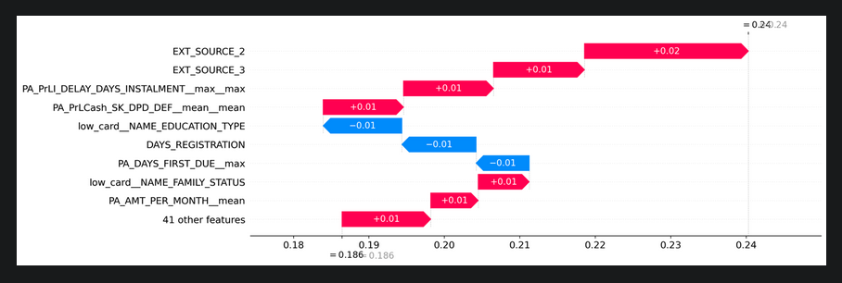
Tableau de bord | Probabilité de défaut et décision
Probabilité de défaut du client
Probabilité moyenne
Le diagramme en cascade permet :
- de mettre en perspective le score du client par rapport à la moyenne sur le jeu d’entraînement
- de distinguer les variables qui ont un impact positifs de celles qui ont un impact négatif
- de quantifier cet impact sur une décision particulière

Slide 22
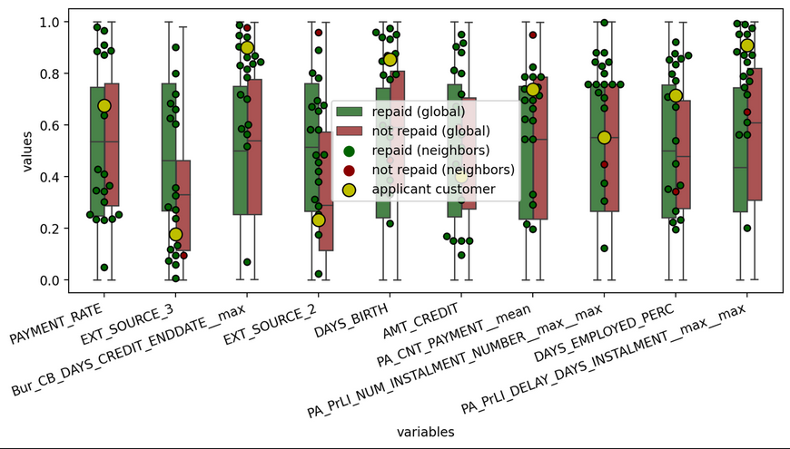
Tableau de bord | Comparaison du client à la base
Un graphe de dispersion montre :
la dispersion des variables pour une sélection aléatoire du jeu d’entraînement
Les valeurs des variables pour les 20 plus proches voisins et leur statut
les valeurs des variables pour le client

Slide 23
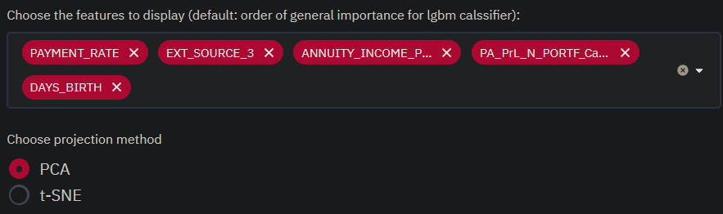
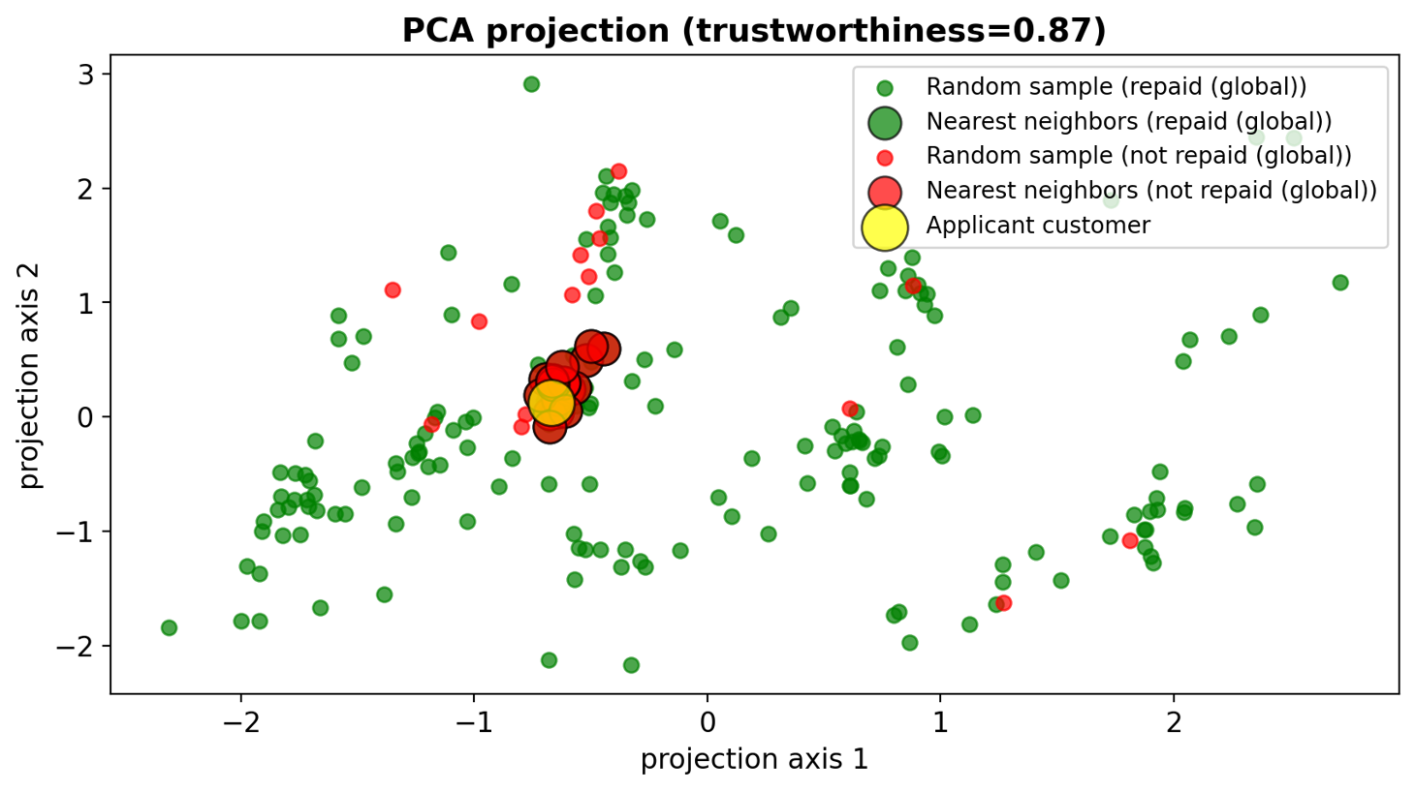
Tableau de bord | Comparaison du client à la base
Les différentes rubriques proposées permettent :
- l'explication de la décision : score et interprétation du score
- exploration des informations personnelles (filtre sur la visu des données clients)
- comparaison des données à l'ensemble et à un groupe de clients similaires
Nuage de points comparant les valeurs des 5 principales variables (valeurs SHAP) pour le client, pour ses 20 plus proches voisins et pour un échantillon aléatoire de 200 clients de la base de donnée d’entraînement (Projection PCA)

Slide 24
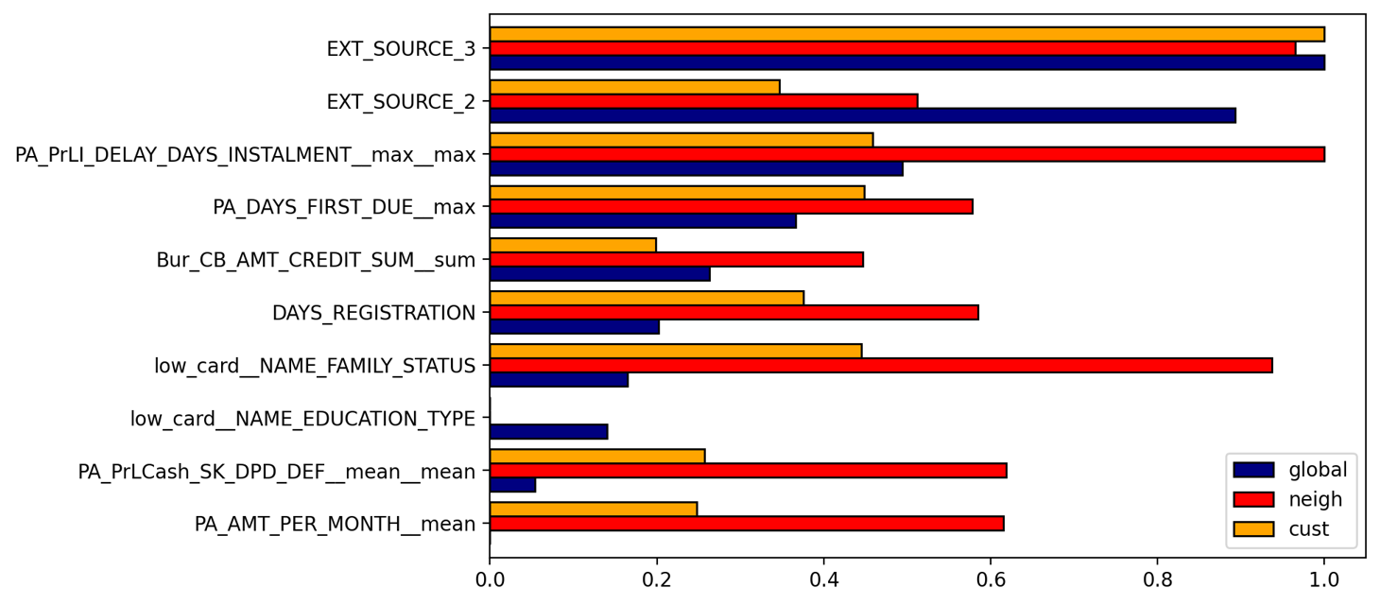
Tableau de bord | Importance des variables
Les différentes rubriques proposées permettent :
- l'explication de la décision : score et interprétation du score
- exploration des informations personnelles (filtre sur la visu des données clients)
- comparaison des données à l'ensemble et à un groupe de clients similaires
Graphe en barres comparant l’importance globale des variables, l’importance locale pour le client et l’importance local pour les 20 plus proches voisins

Slide 25
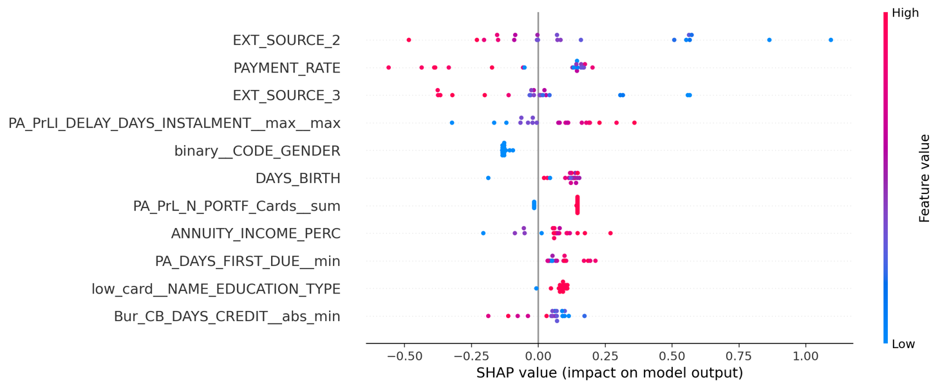
Tableau de bord | importance des variables
Les différentes rubriques proposées permettent :
- l'explication de la décision : score et interprétation du score
- exploration des informations personnelles (filtre sur la visu des données clients)
- comparaison des données à l'ensemble et à un groupe de clients similaires
Nuage de points présentant les valeurs SHAP de chaque variable et chaque client ainsi que la valeur de la variable. Les variables sont les variables les plus importantes et les clients sur les 20 plus proches voisins.

Slide 26
Limites et améliorations possibles
Données synthétiques importantes peu interprétables
→ impact sur la transparence
Métrique personnalisé pénalisant les octrois à tort
→ tenir compte de la somme demandée
Optimisation reste assez loin des meilleurs scores obtenus par des compétiteurs Kaggle
→ travail à faire sur la création de nouvelles variables (feature engineering)
la création synthétique automatisée de très nombreuses variables puis sélection
utilisation d’un réseau de neurones pour l’extraction des interactions entre variables
création de variables par modèles imbriqués (nested models)

Slide 27
Conclusions
Dans le cadre de ce projet, nous avons :
Agrégation analysé et pré-traitement d’une base de données bancaires.
Optimisation d’un modèle de classification binaire
Prise en compte d’une problématique de déséquilibre des données
Evaluation de l’importance locale des variables dans le cadre d’un modèle d’ensemble
Mise en production du modèle via une API Flask
Création d’un dashboard interactif de présentation du modèle
Déploiement d’une API et d’un dashbord via Heroku

